Slide 1
Круглый стол «Герои –казахстанцы на полях сражений Великой Отечественной войны»
28 апреля 2015 года в 206 аудиторий преподавателями кафедры ПРЭО проведен круглый стол «Герои –казахстанцы на полях сражений Великой Отечественной войны»
Выступали:старший преподаватель кафедры ПРЭО Копбулов Р.А., студенты группы Ю-22 Мереке Рустем, Володина Екатерина, Кинсфатер Артур.

Slide 2
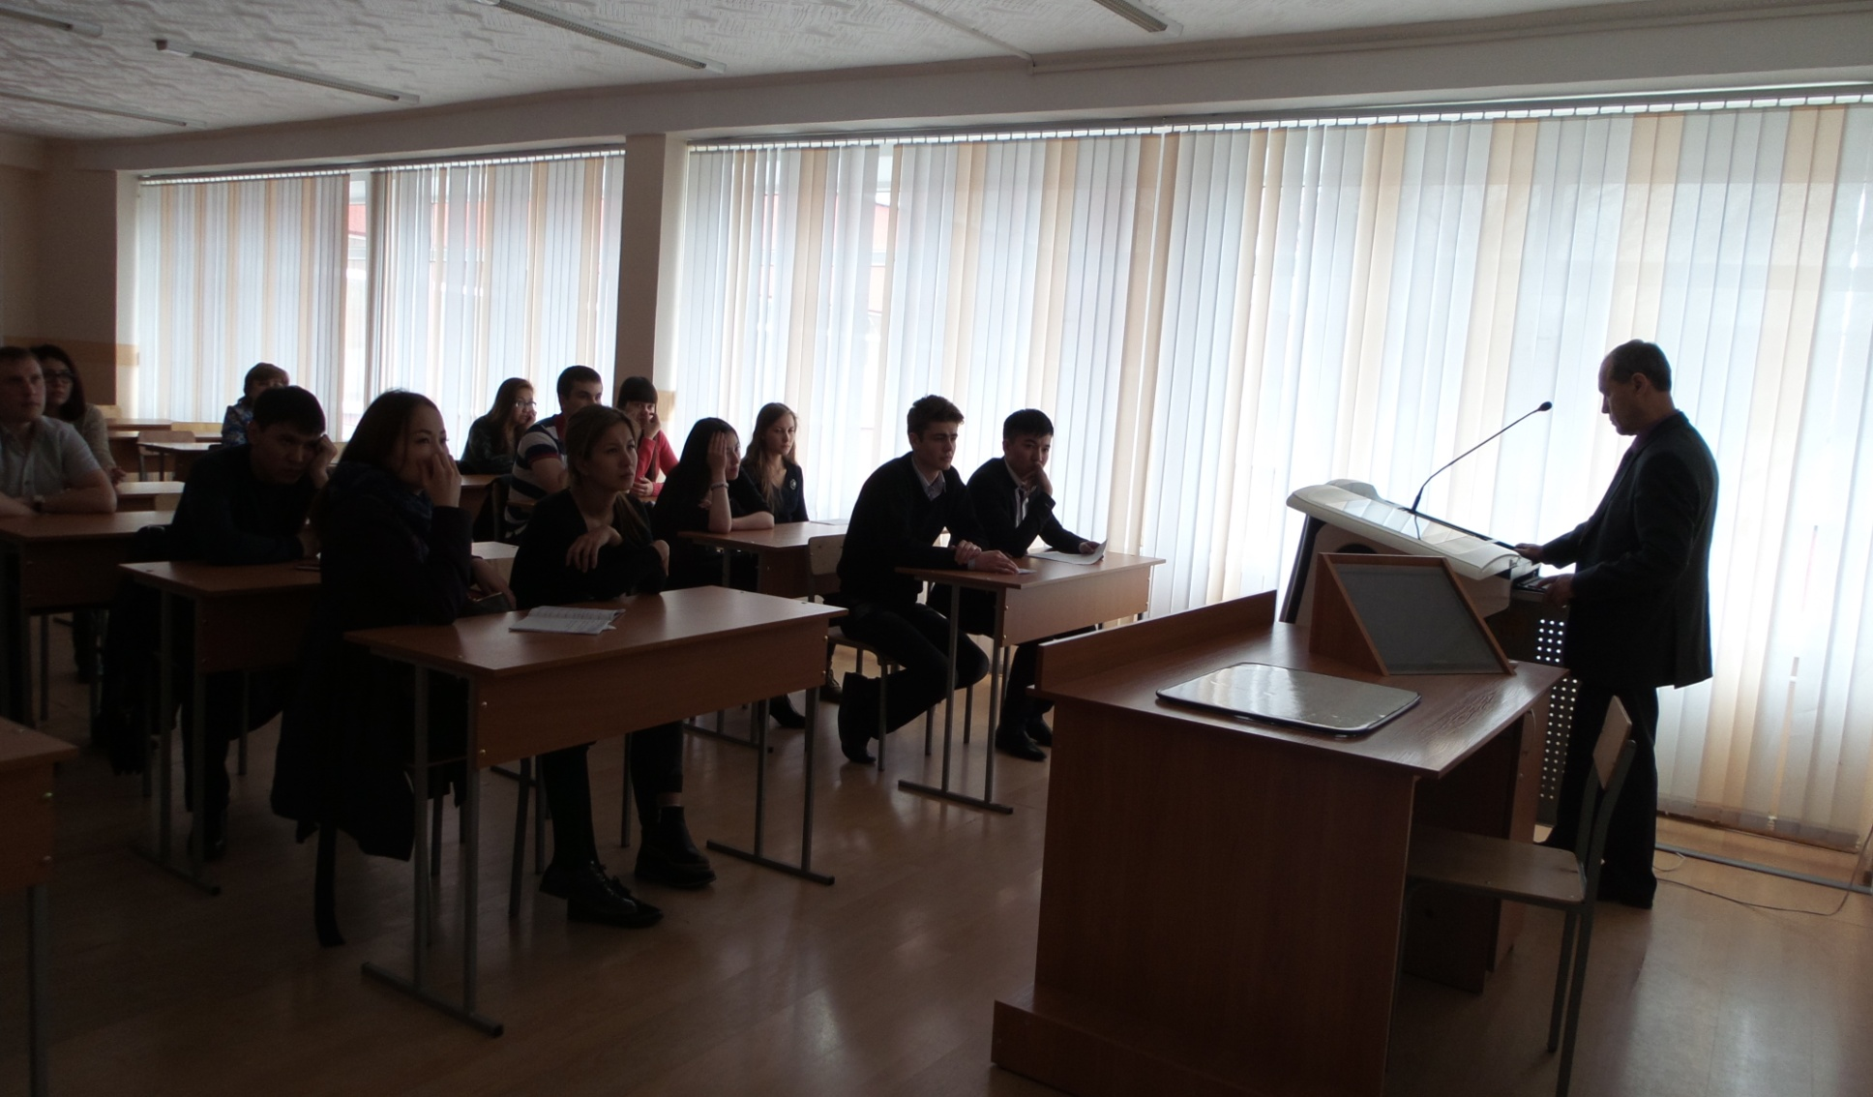

Slide 3
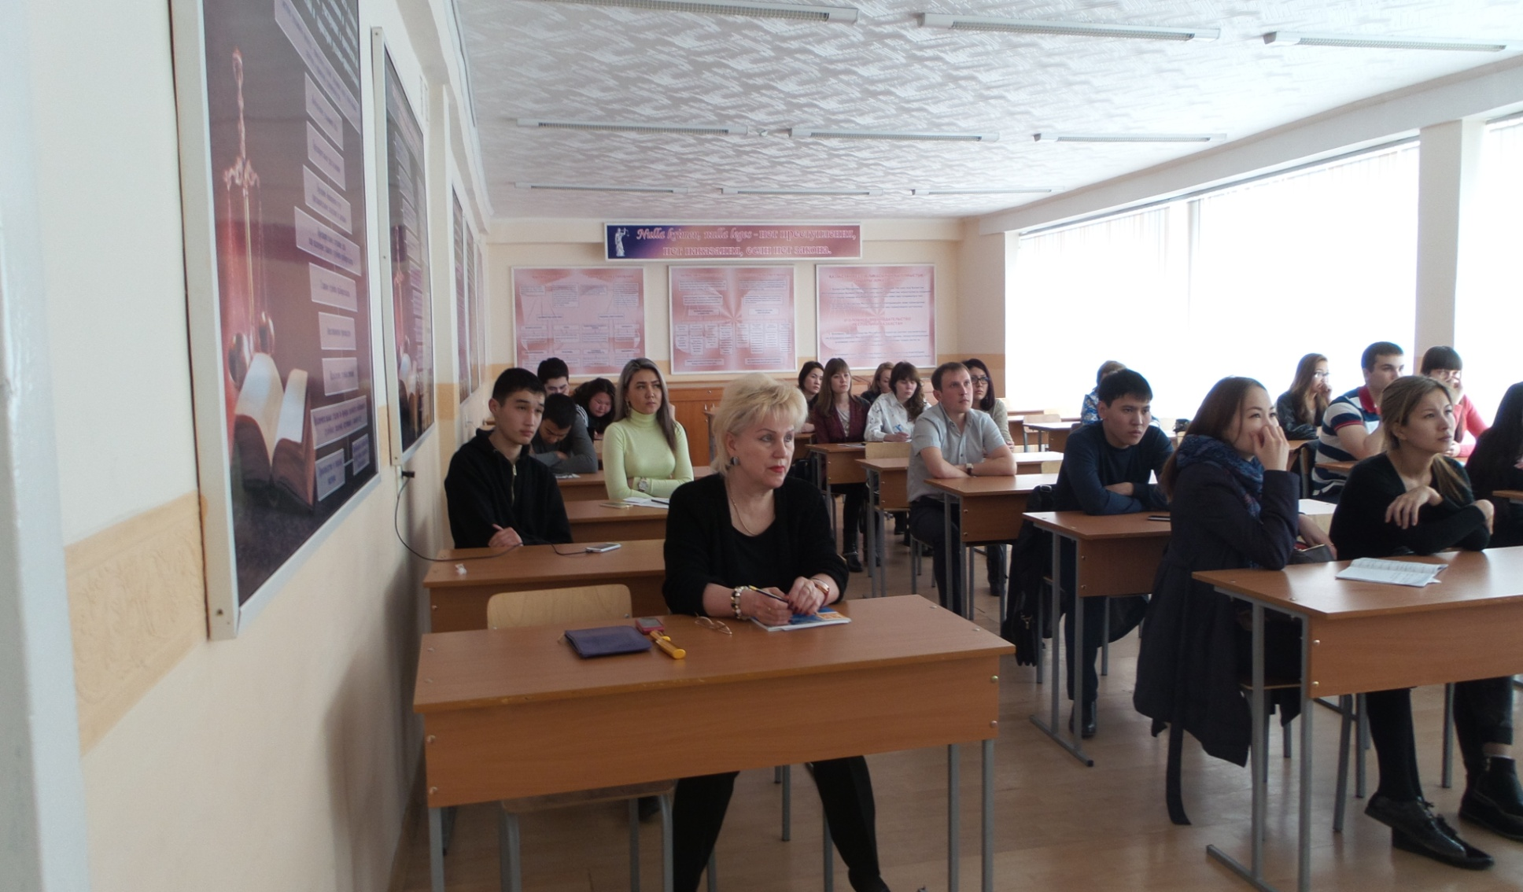

Slide 4
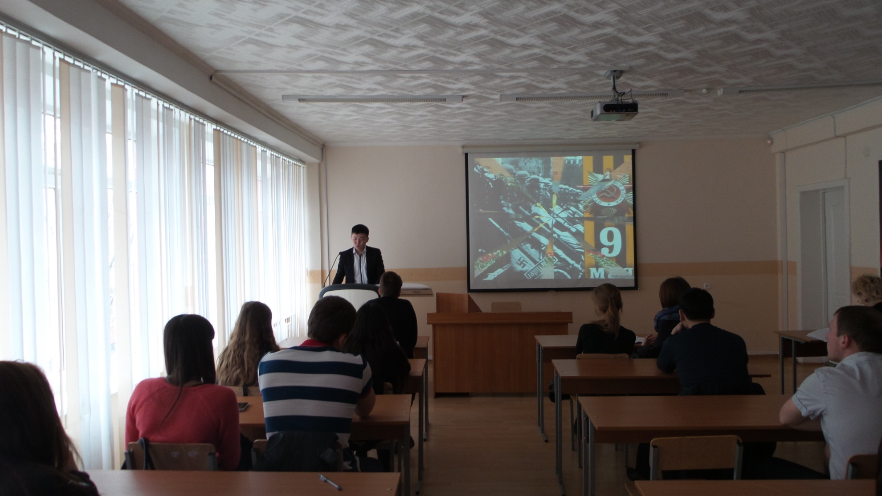

Slide 5
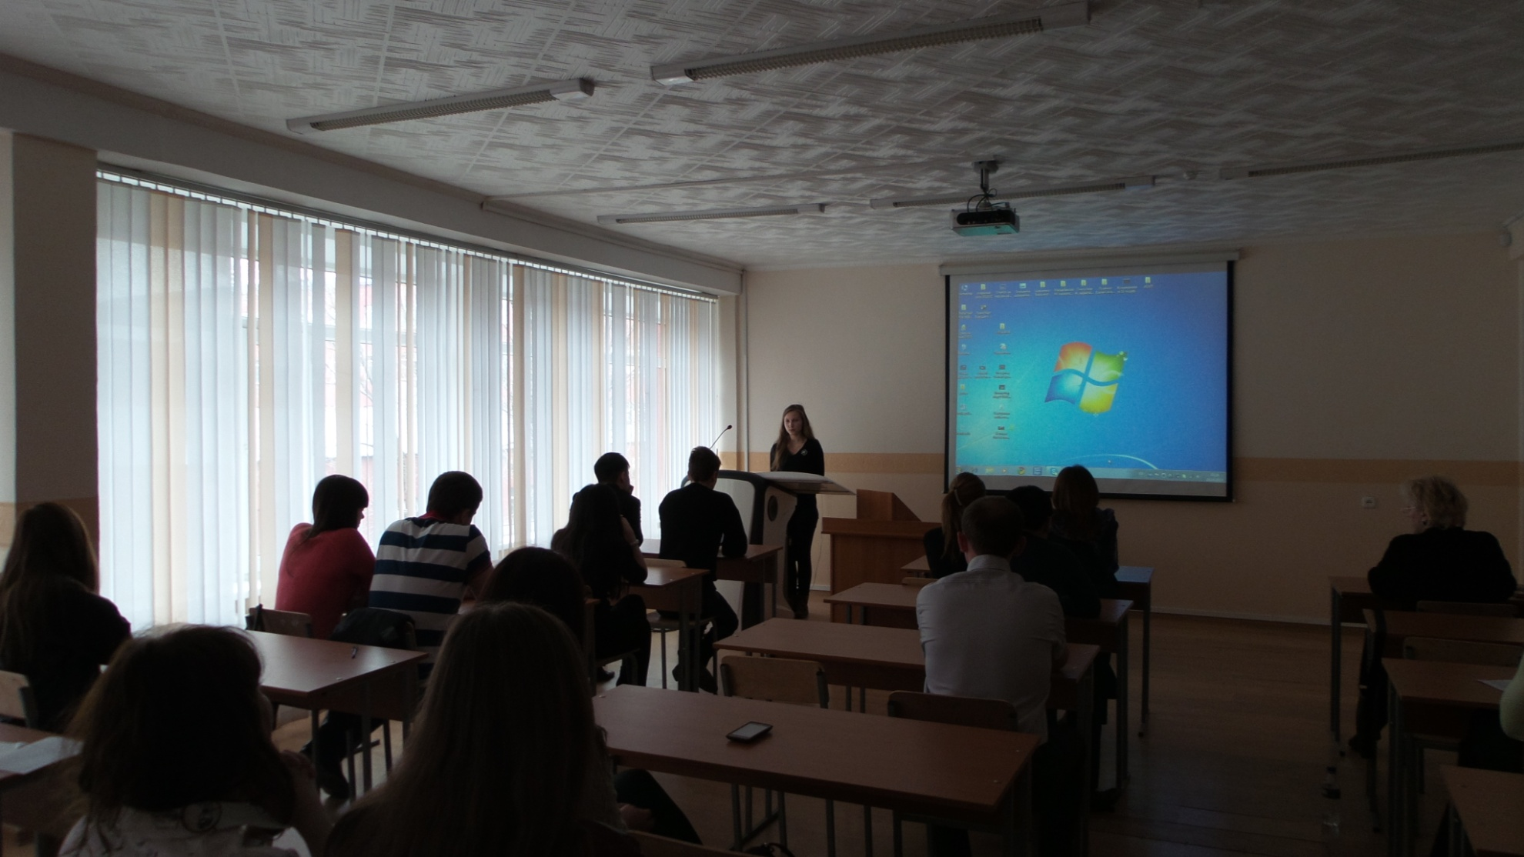

Slide 6
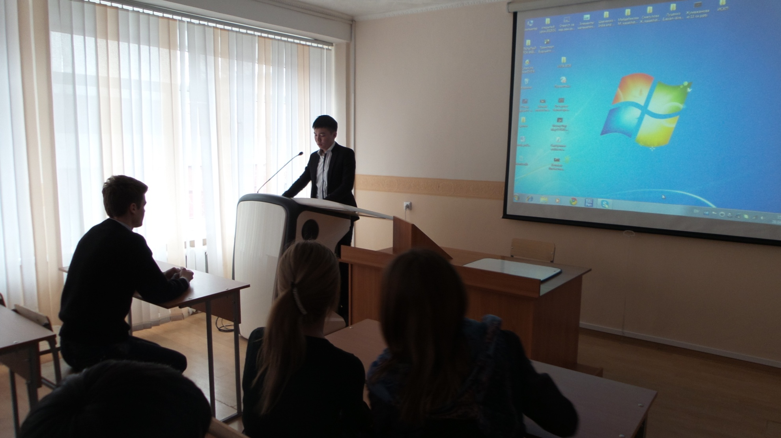

Slide 7
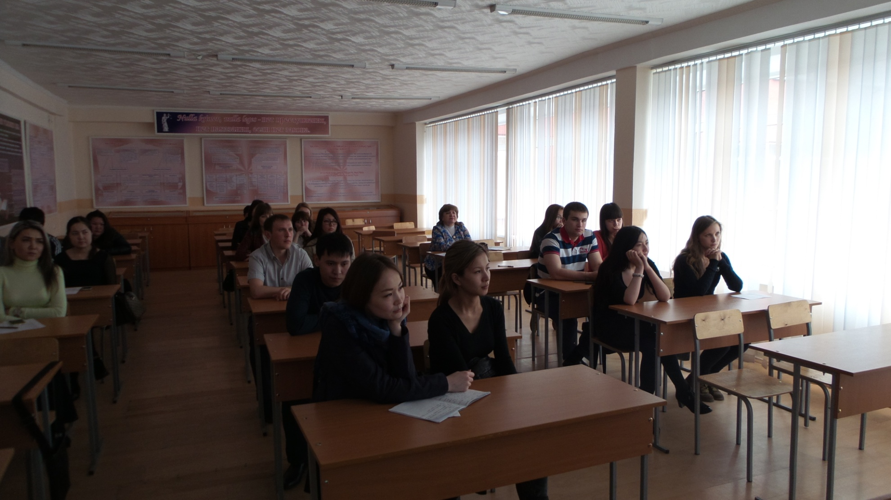

Slide 8
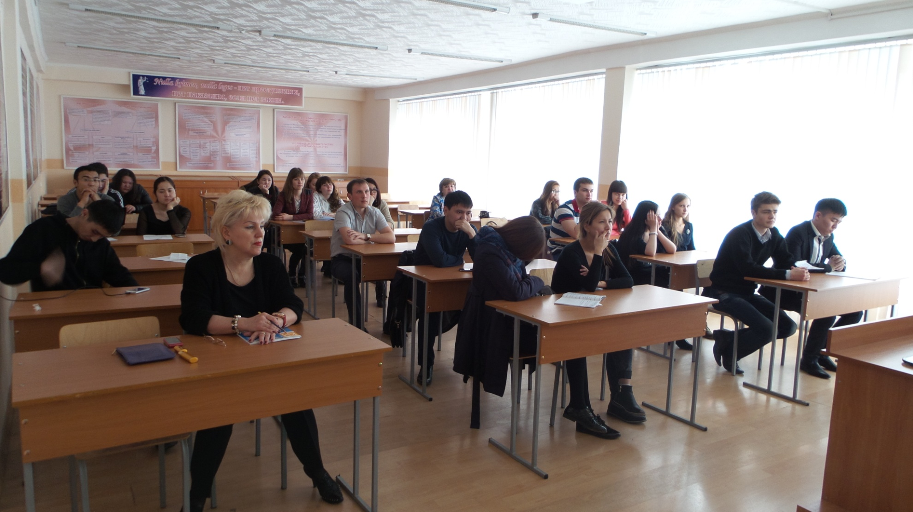

Slide 9
